Slide 1


МУ ДО Быковский Центр развития творчества детей и юношества
педагог дополнительного образования Ирина Николаевна Иванова
Путешествие по сказкам
викторина
далее

Slide 2
Сказка – это произведение, связанное с устным народным творчеством, с личной фантазией человека, идеей автора.
Создавалась сказка с целью развлечения и воспитательной целью. Сказка учит доброте, честности, смелости, трудолюбию
и другим положительным качествам.
Любимыми героями сказок были и остаются на Руси:
Иван царевич, Иван Дурак, Василиса Прекрасная, Василиса Премудрая и т.д. Злые герои - Баба-Яга, Кощей Бессмертный, Змей Горыныч.
Сказки бывают разные: о животных, бытовые сказки, волшебные… Словом это мир, рассказывающий о том, что надо быть добрым и честным.
Сказка – это чудо!
старт

Slide 3

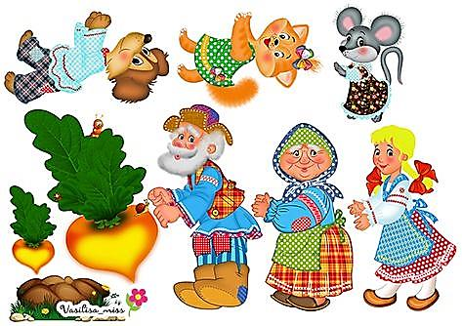
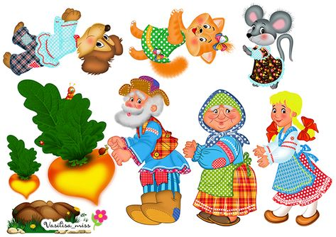

- бабка
внучка -
- дедка
ПРАВИЛЬНО!
Кто помог вытащить репку?
мышка -
- кошка
- Жучка

Slide 4
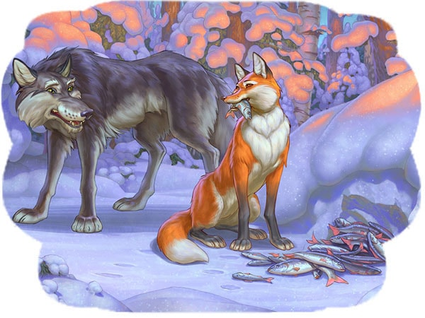
Как волк ловил рыбу по наущению лисы?
- зубами
- лапами
- хвостом
ПРАВИЛЬНО!

Slide 5
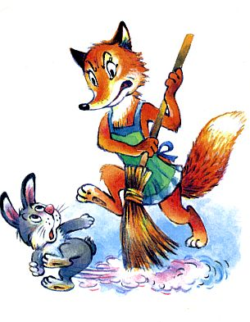
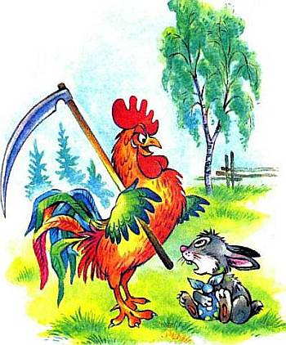
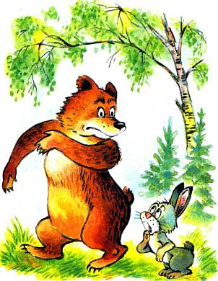
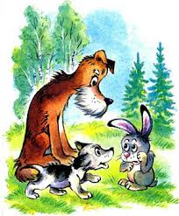
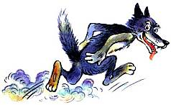
Волк -
- Петушок
Собака -
Кто выгнал лису из лубяного домика?
ПРАВИЛЬНО!

Slide 6
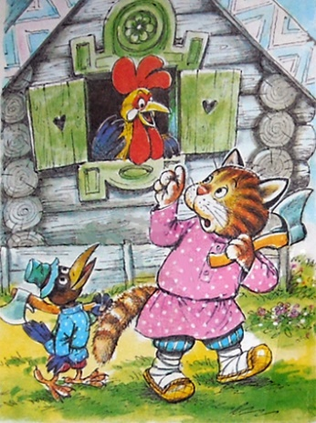
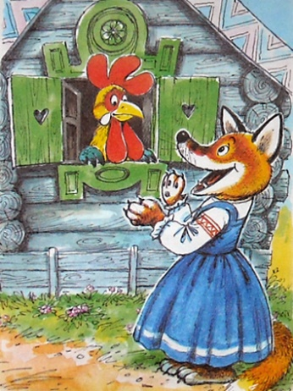
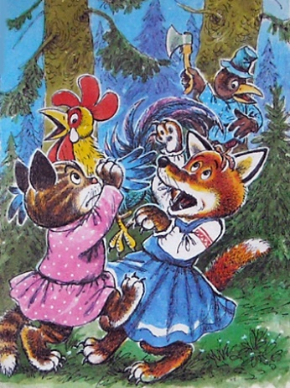
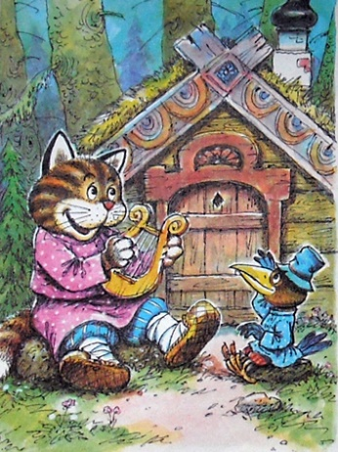
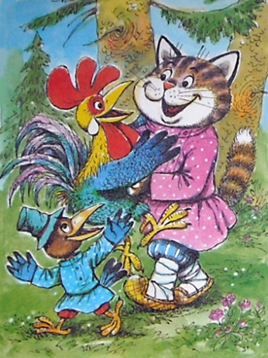
Как кот и дрозд выманили лису из норы?
ПРАВИЛЬНО!
- сказками
- песнями
- танцами

Slide 7
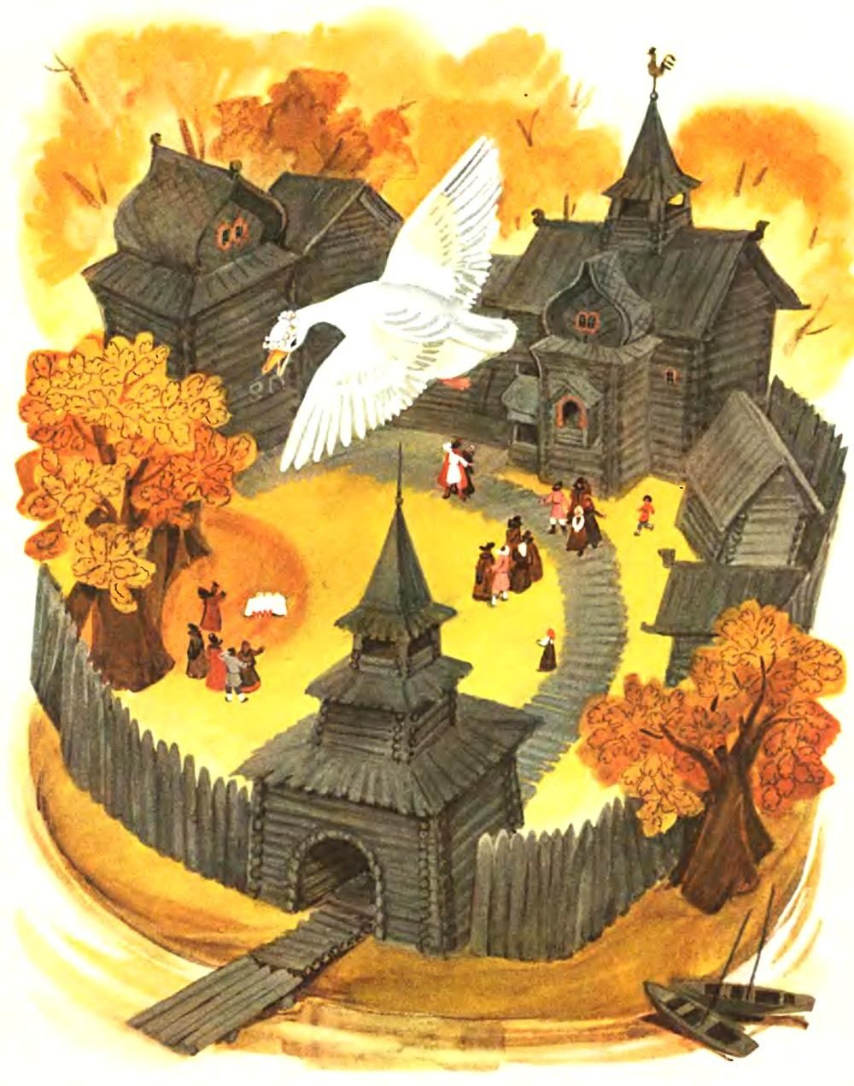
Сколько сыновей было у Белой уточки
из одноименной сказки?
ПРАВИЛЬНО!
- двое
- трое
- четверо

Slide 8
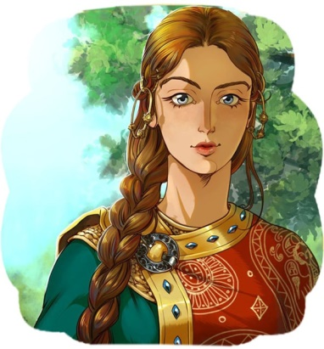
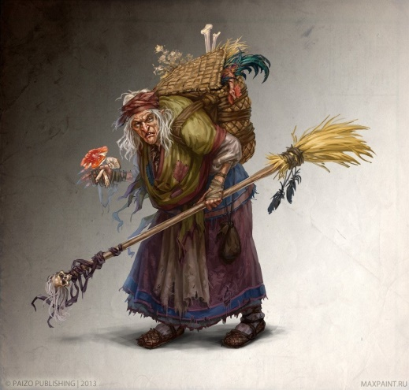
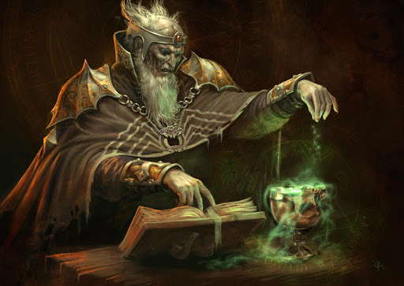
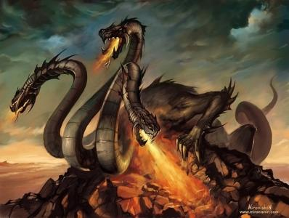
Кого освободил из чулана Иван-Царевич
в сказке «Марья Моревна»?
ПРАВИЛЬНО!
- Бабу Ягу
Кащея Бессметного -
- Змея Горыныча

Slide 9
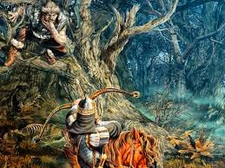
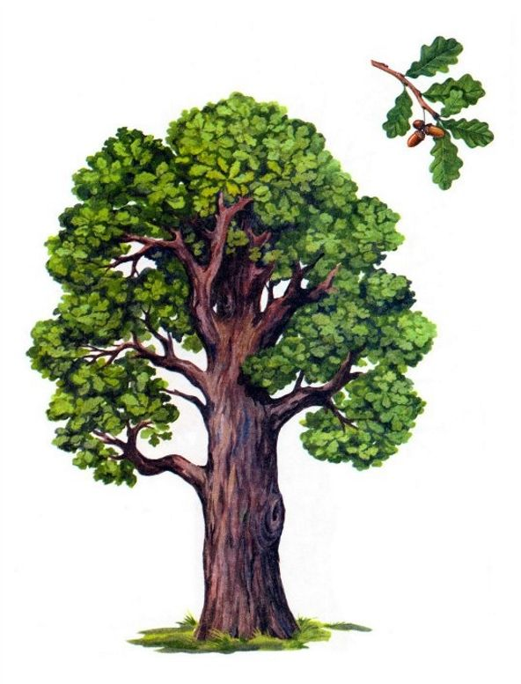
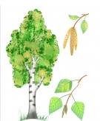

ПРАВИЛЬНО!
на дубе -
- на берёзе
на тополе -
На каких деревьях сидел Соловей-разбойник
в сказке «Илья-Муромец и Соловей-разбойник»?

Slide 10
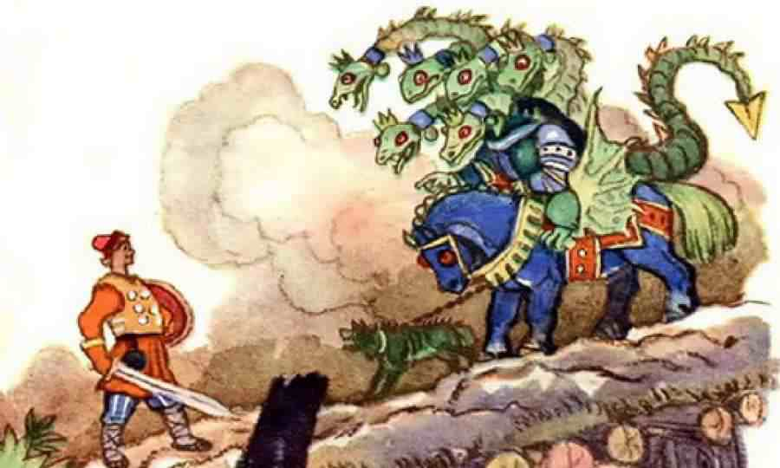
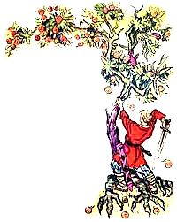
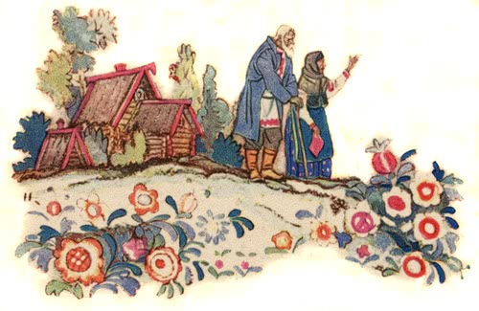
- только Иван знал как его преодалеть
- все остальные струсили…
- братья Ивана проспали…
ПРАВИЛЬНО!
Почему Ивану крестьянскому сыну довелось
одному биться
с Чудом-Юдом в одноименной сказке?

Slide 11

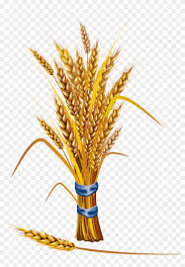
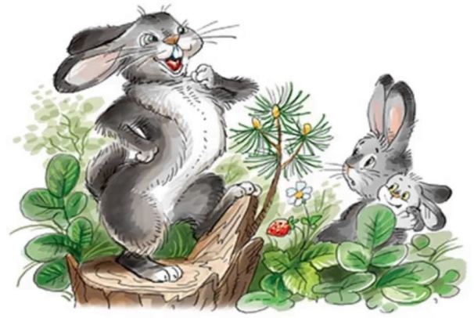
Что воровал Заяц у крестьян в сказке «Заяц-хваста»?
- пшеницу
- овёс
- репу
ПРАВИЛЬНО!

Slide 12

До новых встреч!
Всё!

